Slide 1
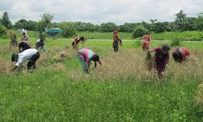
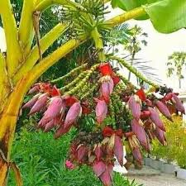
সবাইকে শুভেচ্ছা

Slide 2
পরিচিতি
পাঠ- পরিচিতি
শিক্ষক পরিচিতি
নিমাই চন্দ্র মন্ডল,
সহকারী শিক্ষক,
পলাশী মাধ্যমিক বিদ্যালয়,
রোহিতা, মনিরামপুর,
যশোর।
শ্রেণি : নবম- দশম,
বিষয় : বাংলা প্রথম পত্র,
সময় : ৪৫ মিনিট
তারিখ : ৭ -৪ -২০২০ইং,

Slide 3
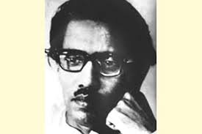
পাঠ-পরিচিতি
‘’আশা’’
সিকানদার আবু জাফর

Slide 4
শিখনফল
এই পাঠ শেষে শিক্ষাথীরা---------------
১) কবির জন্ম পরিচিতি বলতে ও লিখতে পারবে।
২ ) নতুন শব্দের অর্থসহ বাক্য গঠণ করতে পারবে।
৩) জীবনের প্রকৃত সুখ খুজে নেওয়ার উপায় ব্যাখ্যা করতে পারবে।

Slide 5
কবি- পরিচিতি
সিকানদার আবু জাফর
জন্ম: ১৯১৯ সালে ১৯শে মার্চ খুলনা জেলার তেঁতুলিয়া গ্রামে জন্মগ্রহণ করেন। তাঁর পিতা সৈয়দ মঈনুদ্দীন হাশেমী পেশায় ছিলেন কৃষিজীবী ও ব্যবসায়ী।
শিক্ষা ও পেশা : ১৯৩৬ সালে তালা বি দে ইন্সটিটিউশন থেকে ম্যাট্রিক এবং কলকাতার রিপন কলেজ থেকে আই,এ,পাস করেন। কর্মজীবনে তিনি ছিলেন সাংবাদিক।
সাহিত্যিক পরিচয় : তিনি ছিলেন একাধারে সাংবাদিক ও একনিষ্ঠ সাংস্কৃতিক কর্মী।
উল্লেখযোগ্য রচনা : প্রসন্ন শহর, বৈরী বৃষ্টিতে, তিমিরান্তিক, বৃশ্চিক লগ্ন, মালব কৌশিক ইত্যাদি তাঁর কাব্যগ্রন্থ। এছাড়া মুক্তিযুদ্ধের সময় লেখা ‘আমাদের সংগ্রাম চলবেই চলবে’ গানটি স্বাধীনতাকামী বাঙালি জাতিকে বিশেষভাবে অনুপ্রাণিত করে।
মৃত্যু : ১৯৭৫ সালে ৫ই আগস্ট মৃত্যুবরণ করেন।
পুরস্কার ও সন্মাননা : বাংলা একাডেমি ও মরণোত্তর একুশে পদক লাভ করেন।

Slide 6
একক কাজ
জ্ঞানমূলক প্রশ্ন, সময় ১মিঃ
১, সিকানদার আবু জাফর এর পেশা কী ছিল ?

Slide 7
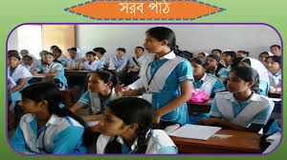
আদর্শ পাঠ
সরব পাঠ

Slide 8
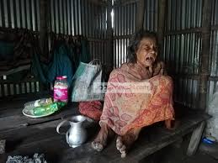
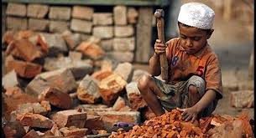
নতুন শব্দের অর্থ
১ )’জীর্ণ’
১ ) রূর্গণ।
২ )’দীনতা’
২ )দরিদ্রতা।
৩ )আড়ালে।
৩ )’অন্তরালে’
৪ )’ বিত্ত’
৪ ) ধন- সম্পদ।

Slide 9
জোড়ায় কাজ
অর্থসহ বাক্য তৈরি কর:
১, ‘জীর্ণ’=
২, ‘নিশুত রাত’=

Slide 10
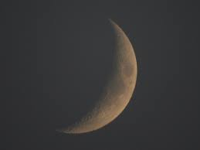
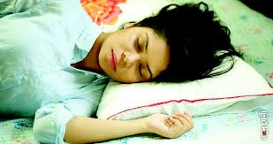
পাঠ-বিশ্লেষণ
আমি সেই জগতে হারিয়ে যেতে চাই,
যেথায় গভীর-নিশুত রাতে

Slide 11
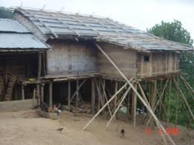
জীর্ণ বেড়ার ঘরে
নির্ভাবনায় মানুষেরা ঘুমিয়ে থাকে ভাই।।

Slide 12
যেথায় লোকে সোনা-রুপায়
পাহাড় জমায় না,

Slide 13
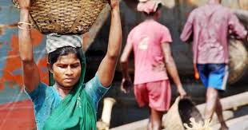
বিত্ত-সুখের দুর্ভাবনায়
আয়ু কমায় না;
যেথায় লকে তুচ্ছ নিয়ে
তুষ্ট থাকে ভাই।।
সারা দিনের পরিশ্রমেও
পায় না যারা খুঁজে

Slide 14
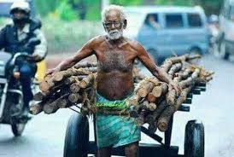
একটি দিনের আহার্য-সঞ্চয়,
তবু যাদের মনের কোণে
নেই দুরাশা গ্লানি
নেই দীনতা ,নেই কোনো সংশয়।

Slide 15
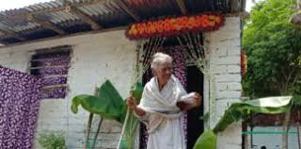
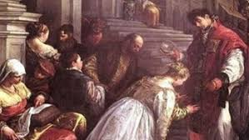
যেথায় মানুষ মানুষেরে
বাসতে পারে ভালো
প্রতিবেশীর আঁধার ঘরে
জ্বলতে পারে আলো,

Slide 16
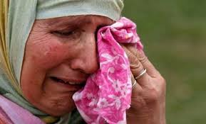
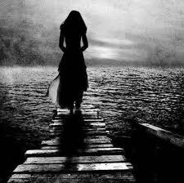
সেই জগতের কান্না-হাসির
অন্তরালে ভাই
আমি হারিয়ে যেতে চাই।।

Slide 17
দলীয় কাজ
সবুজ দল
লাল দল
১, কাদের মনে কোনো দুরাশা গ্লানি নেই ? কেন নেই ?
১, ‘যেথায় লোকে তুচ্ছ নিয়ে তুষ্ট থাকে’- কবি এখানে কী বোঝাতে চেয়েছেন ?

Slide 18
মূল্যায়ণ
১ ) দিন দিন মানুষের সঙ্গে মানুষের কী বাড়ছে ?
১, ব্যাবধান।
২ ) “আশা” কবিতার কবি কে ?
২, সিকান্দার আবু জাফর।
৩ ) ‘অন্তরালে’ শব্দের অর্থ কী ?
৩, আড়ালে।
৪ ) “আশা” কবিতার প্রতিবেশীর ঘরটি কেমন ?
৪, আঁধার।
৫) কাদের ঘুমের সমস্যা হয় না ?
৫, সুখী মানুষের।

Slide 19
বাড়ির কাজ
১,জীবনে প্রকৃতি সুখ খুঁজ়ে নেওয়ার উপায় ব্যাখ্যা করো।

Slide 20
সবাইকে ধন্যবাদ

